Slide 1


Instituto de Ecología, A.C.
Maestría en ciencias
Curso de Estadística: Modulo 3. Diseño de Experimentos
Efecto del ácido ferúlico en el crecimiento y defensa en la planta de Arabidopsis thaliana y su potencial uso en el control de plagas
Presenta:
Fernanda Federica Fernández Licona
06 de febrero de 2026

Slide 2
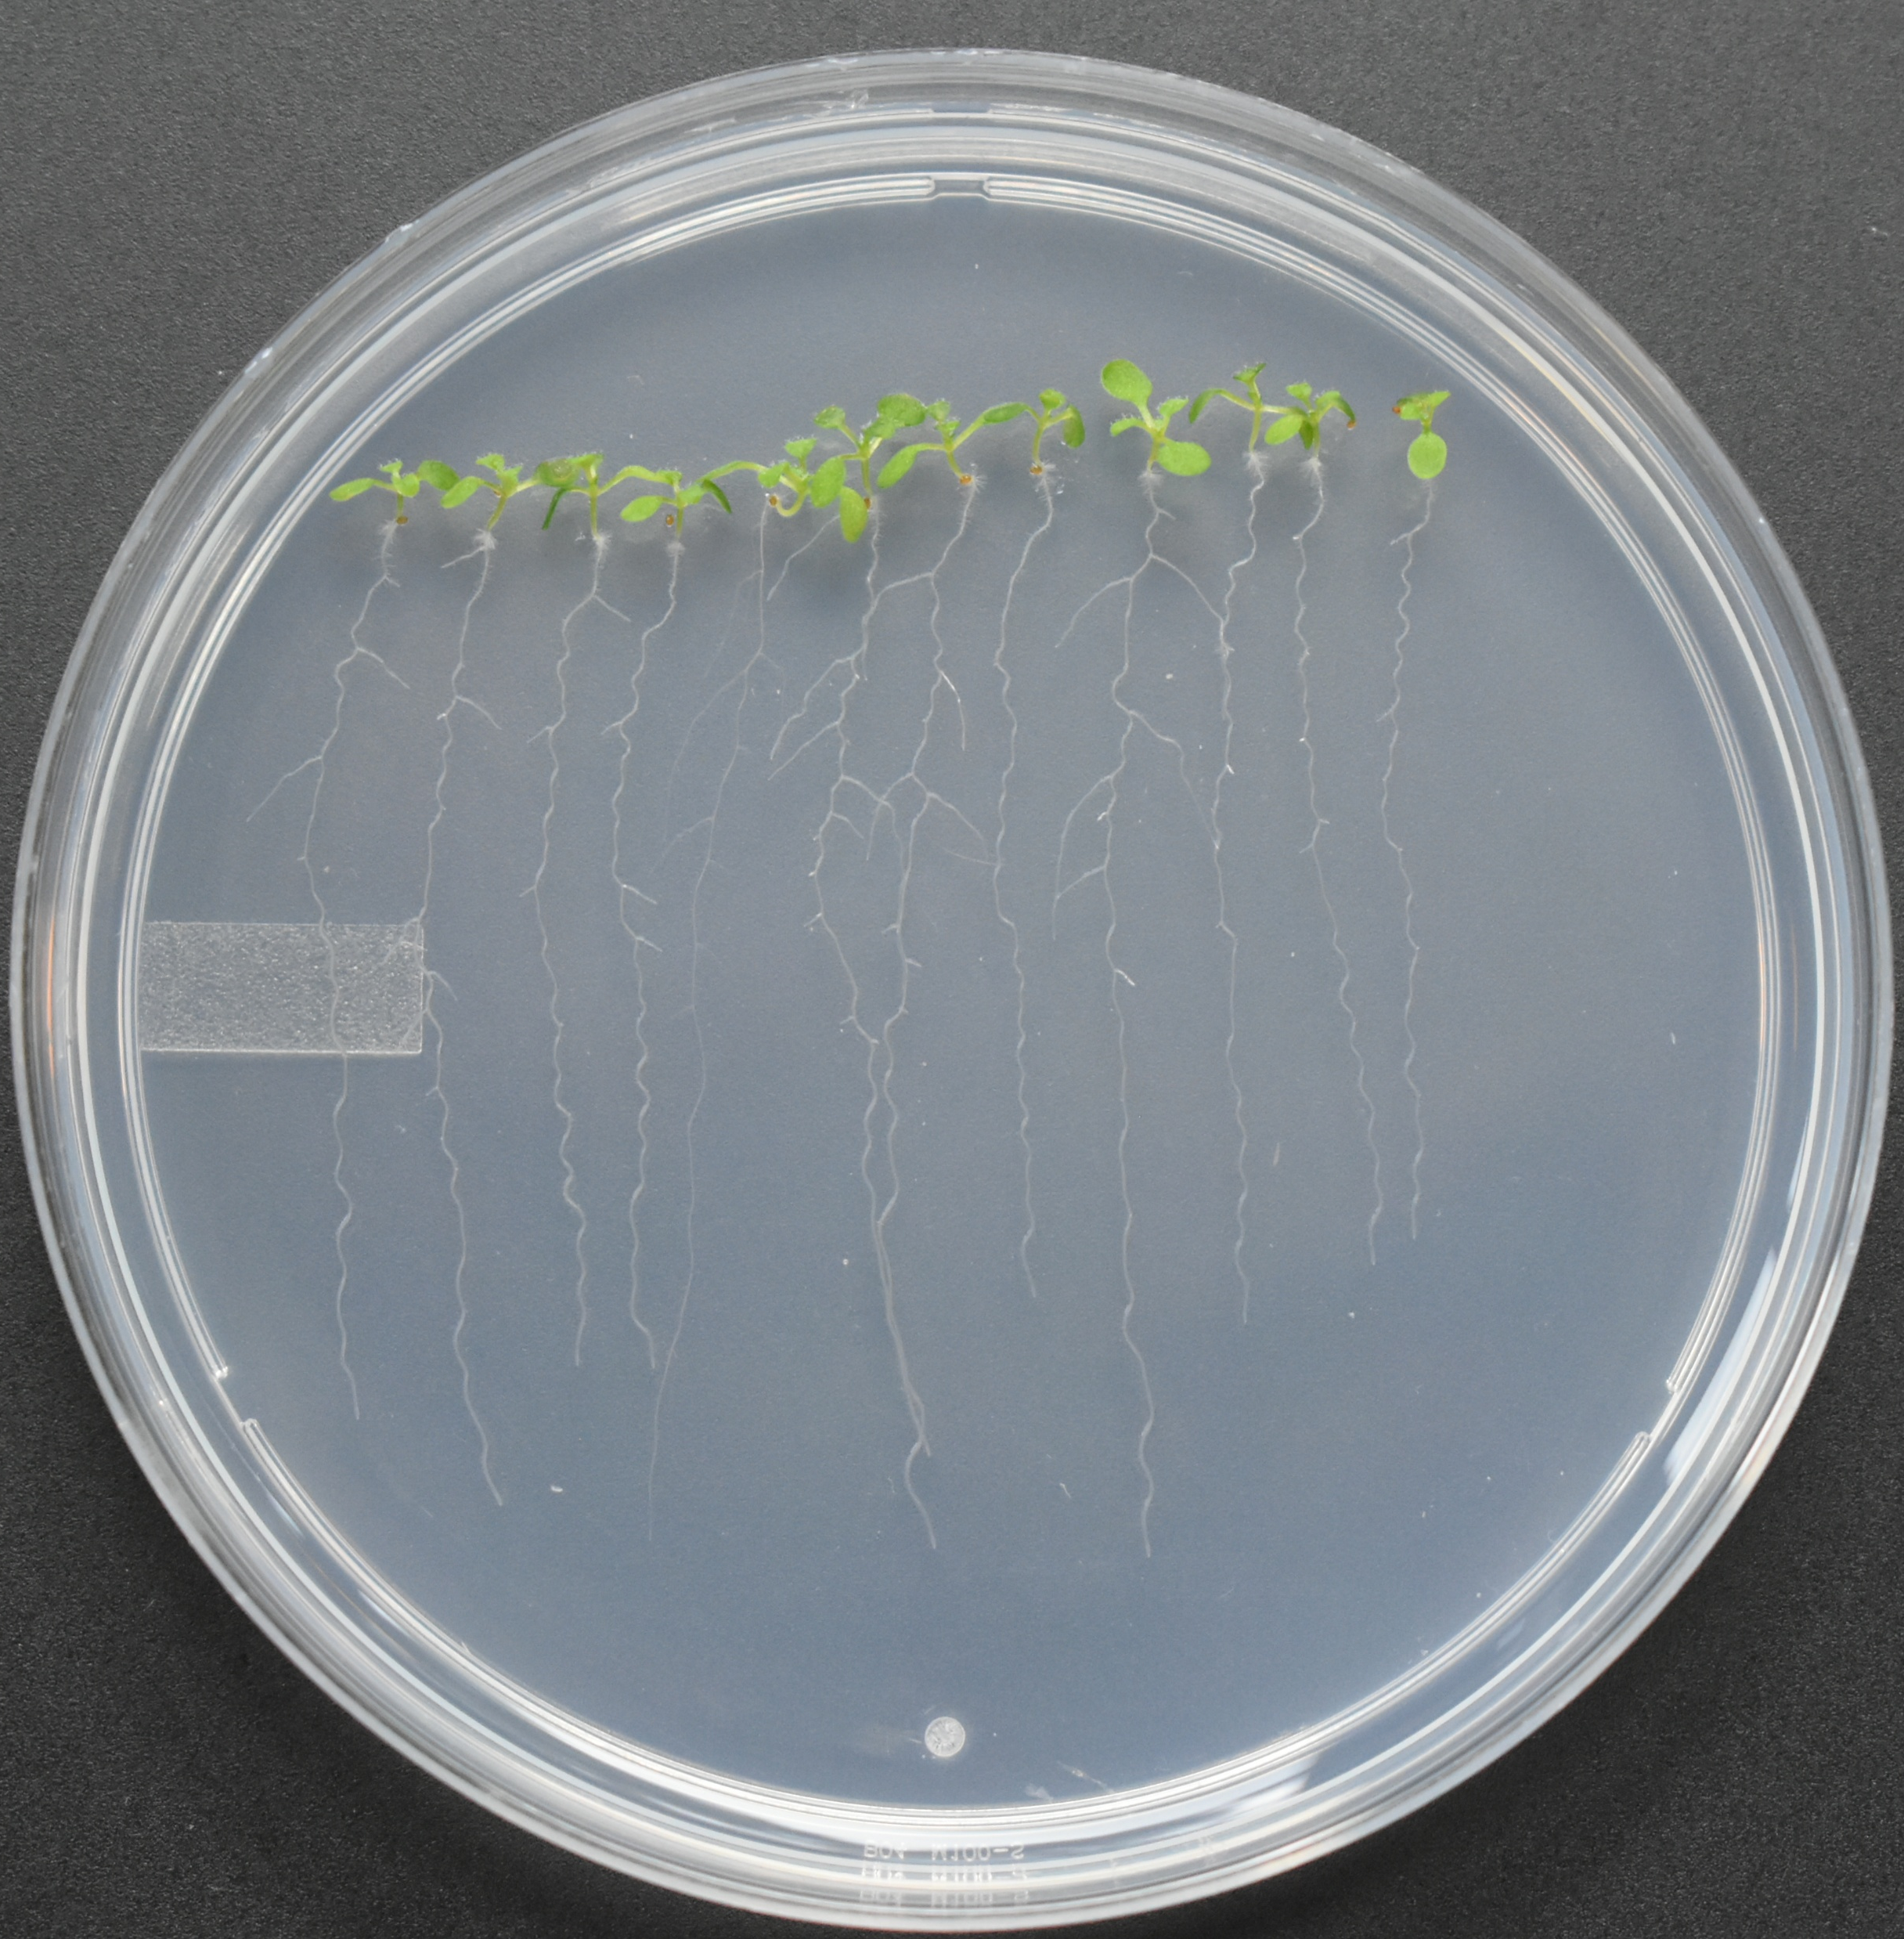
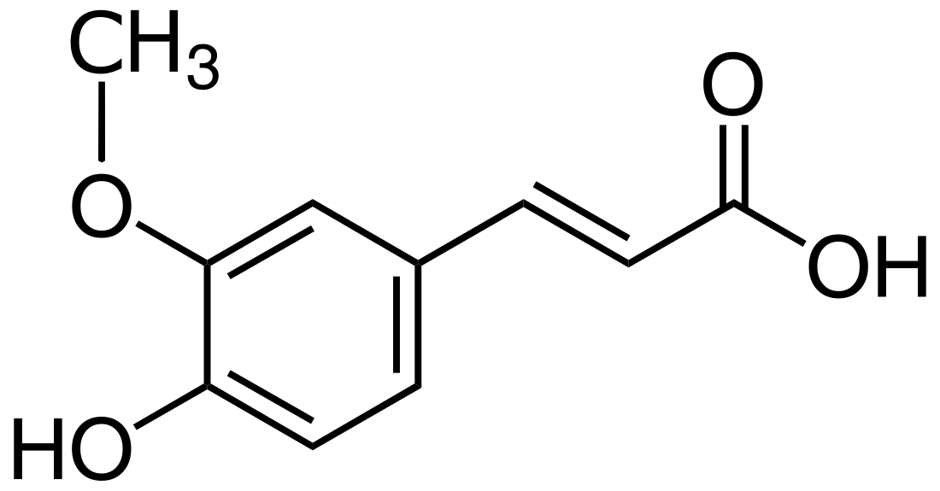
Pregunta de investigación
¿Cuál es el efecto del ácido ferúlico en el crecimiento de Arabidopsis thaliana?
¿Cómo diferentes concentraciones de ácido ferúlico afectan el crecimiento de Arabidopsis thaliana?
Ácido ferúlico
Arabidopsis thaliana

Slide 3
Diseño experimental
Factor de estudio
Ácido ferúlico.
El experimento se plantea como un diseño completamente aleatorizado, donde plántulas de Arabidopsis thaliana se asignan aleatoriamente a cada nivel de ácido ferúlico.
Niveles del factor (efecto fijo)
  Concentraciones de AF
  0 µM (Control)
  10 µM
  20 µM
  40 µM
  80 µM
  160 µM
Variable respuesta
Longitud de raíz primaria (cm).
Unidad experimental
Plántulas individuales.

Slide 4
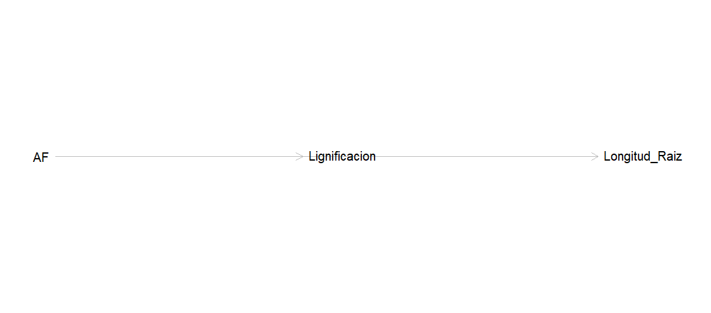
Propuesta de mi DAG
Variable explicativa X:
Concentraciones de ácido ferúlico en el medio.
Respuesta variable Y:
Longitud de la raíz primaria.
Variable mediadora:
Lignificación de la pared celular.

Slide 5
Modelo estadístico
Para evaluar el efecto del ácido ferúlico sobre el crecimiento se propone un ANOVA de una vía, correspondiente a un modelo de efectos fijos:
Yij​=μ+AFi​+εij​
Yij: crecimiento de la plántula j en la dosis i de ácido ferúlico
μ: media general
AFi​: efecto del ácido ferúlicox
εij: error aleatorio

Slide 6
Prueba de hipótesis
H₀: el ácido ferúlico no tiene efecto sobre el crecimiento de A. thaliana.​
H₁: al menos una media de crecimiento difiere entre concentraciones.

Slide 7
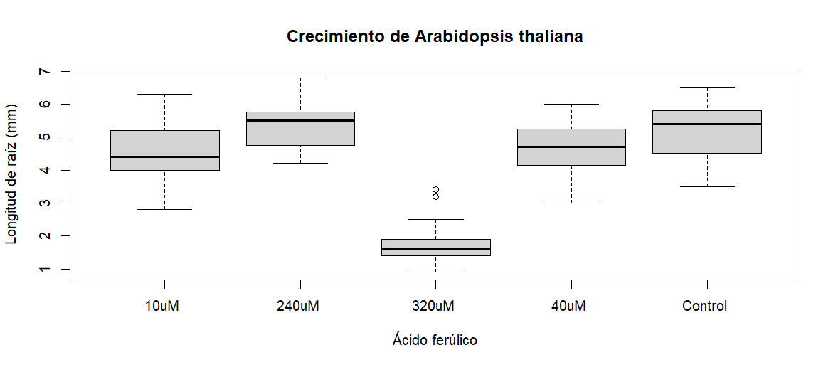

Slide 8
ANOVA de una vía
Df Sum Sq Mean Sq F value Pr(>F)
Tratamiento 4 309.29 77.32 134.5 <2e-16 ***
Residuals 168 96.56 0.57
---
Signif. codes: 0 ‘***’ 0.001 ‘**’ 0.01 ‘*’ 0.05 ‘.’ 0.1 ‘ ’ 1
Se rechaza la hipótesis nula.
El ácido ferúlico tiene un efecto significativo sobre el crecimiento de Arabidopsis thaliana.

Slide 9
